Slide 1

Clustering & Analyse du parcours étudiant
Nirina Andriamanantenasoa
Ingénieur pédagogique
CAPSULE
Delphine Ruggeri
Ingénieure pédagogique
CAPSULE
CAPSULE : Centre d'Appui pour la Pédagogie et SUpport à L'Expérimentation
Faculté des Sciences et Ingénierie

Slide 2
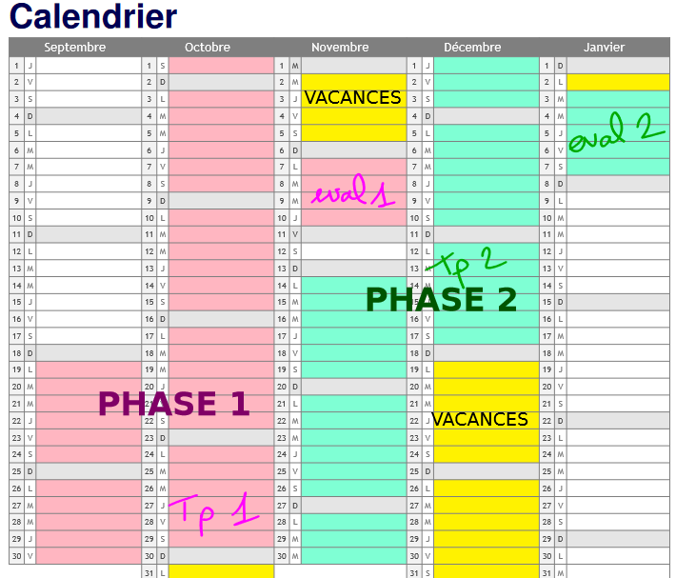
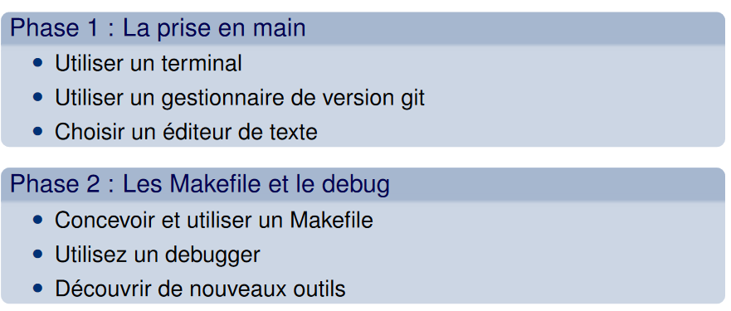
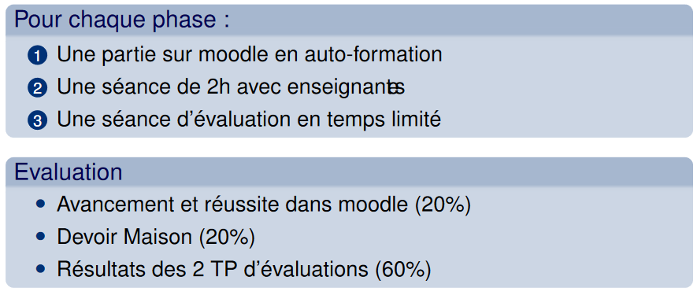
Au départ : demande d'une équipe enseignante pour améliorer un cours jugé insatisfaisant
cours hybridé sur les Outils en Programmation Informatique (OPI), Polytech Paris
55 étudiants de 1ère année (équivalent L3)
80 % distanciel sur Moodle ; 20 % présentiel (TP restructuration + TP évaluation)
2 phases avec la même structure

Slide 3
Problèmes évoqués
Les étudiants arrivent au cours présentiel sans avoir fait la partie à distance.
Ils se plaignent de ne pas tout comprendre.
Le forum d'échange sur Moodle n'est jamais utilisé.

Slide 4
L'équipe projet
CAPSULE : équipe pluridisciplinaire d'appui à la pédagogie, en lien avec la recherche
enseignants chercheurs, membres de sa direction et en charge de son pilotage.
Ingénieurs pédagogiques
Informaticiens, administrateurs de Moodle
Data analyst
Chercheurs
Gestion de projet, approche qualitative, synthèse, préconisations pédagogiques
Collecte des traces
Analyse des traces
Choix du protocole d'analyse des traces

Slide 5
Choix méthodologique
Définir le protocole
Quelles traces?
RGPD?
1
Analyse des traces sur Moodle
Fiabilisation des données ?
Sript ?
3
Entretiens qualitatifs
Questionnaires
2
Protocole évolutif…

Slide 6
Choix méthodologique
Est-ce que le cours est scénarisé ?
Est-ce que l’enseignant a défini un « parcours objectif »?
Quelles traces?
Comment les étudiants s’approprient le cours?
Est-ce que les traces collectées dans Moodle sont représentatives (carnet de notes, achèvement d’activité, PDF VS livre, activités hors Moodle…)?
Pseudo anonymisation*
(celui qui va utiliser les traces ne doit pas avoir accès aux ID)
RGPD ?
1
Analyse des traces sur Moodle
Jeu de données
Fiabilisation des données ?
Période des actions
Sript ?
Données xAPI

Slide 7
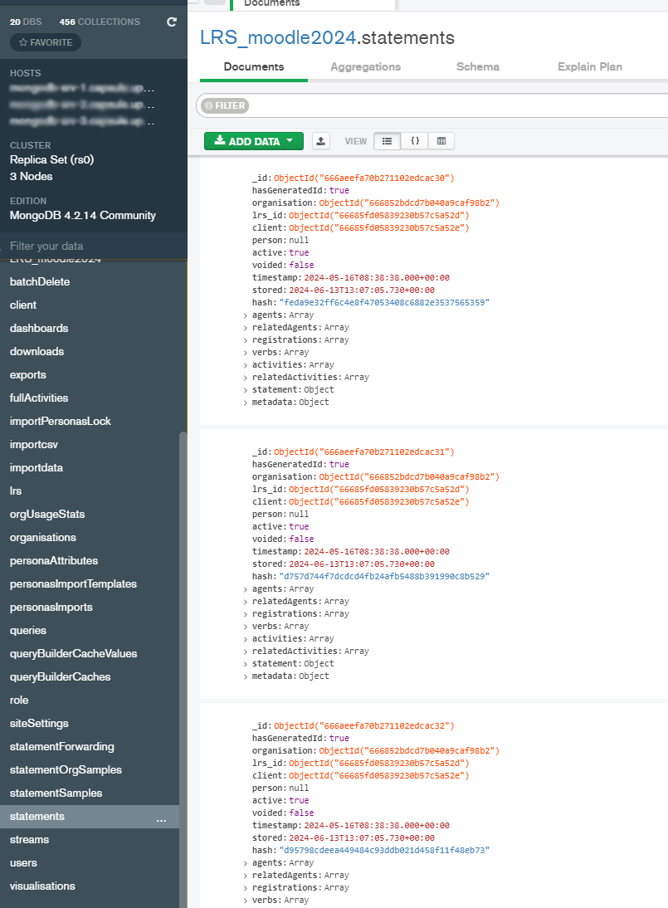
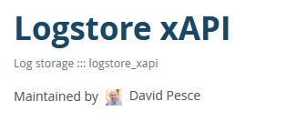
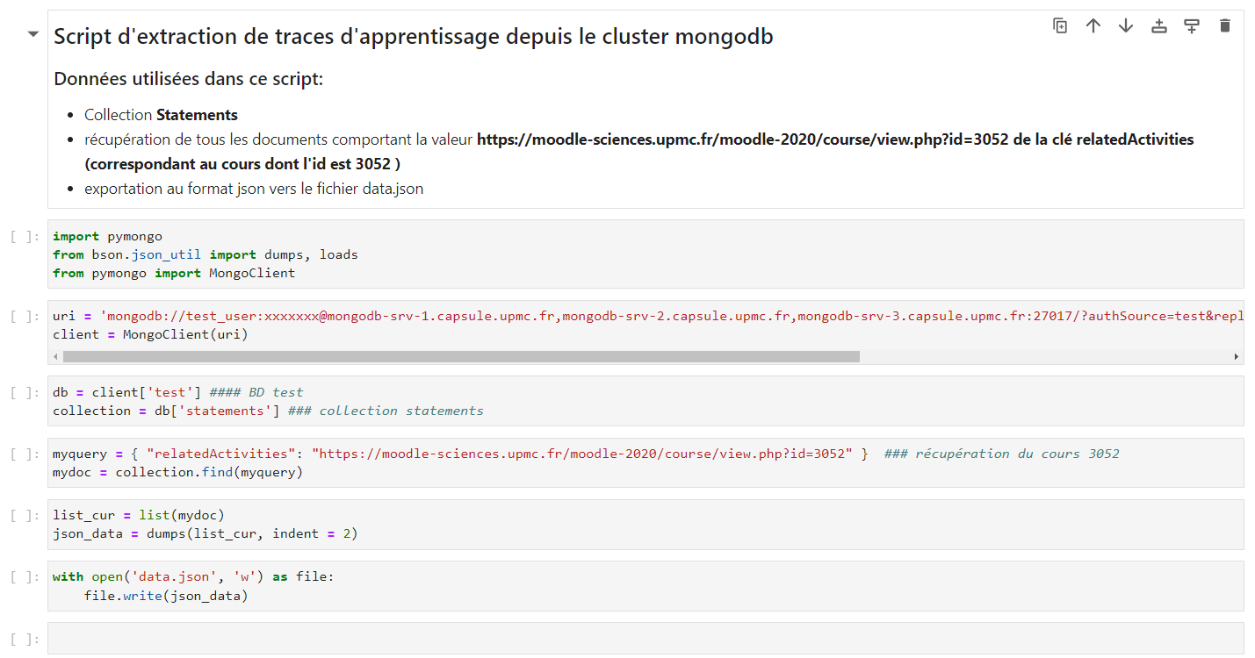
Choix méthodologique
Pseudo anonymisation*
(celui qui va utiliser les traces ne doit pas avoir accès aux ID)
Moodle
LRS
Jupyter
MangoBd
Fichier anonymisé JSON

Slide 8
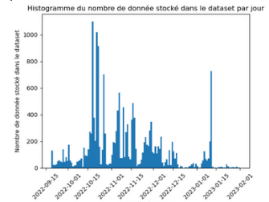
Analyse de traces Moodle
Nombre d’étudiants dans le jeu de données : 55
Période des actions
Action la plus récente : 2023-02-01
Action la plus ancienne : 2022-09-19

Slide 9
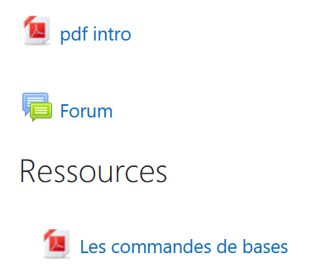
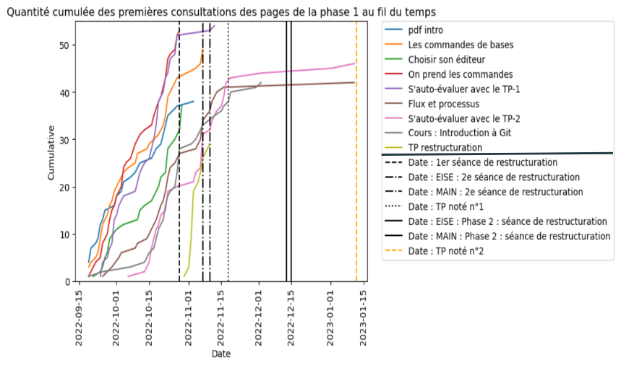
Analyse de traces Moodle
Analyse des consultations des cours et TP :
1ères consultations des pages de Cours de la phase 1
Remarques
Page peu consultée : “On prend les commandes” et “Choisir son éditeur”
Une perte de dynamisme au cours du temps
  Diminution du nombre d’étudiant qui ont fait le TP-2 par rapport au TP-1

Slide 10
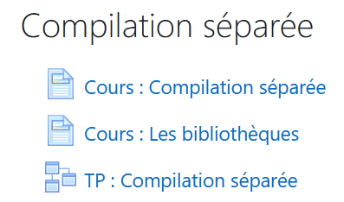
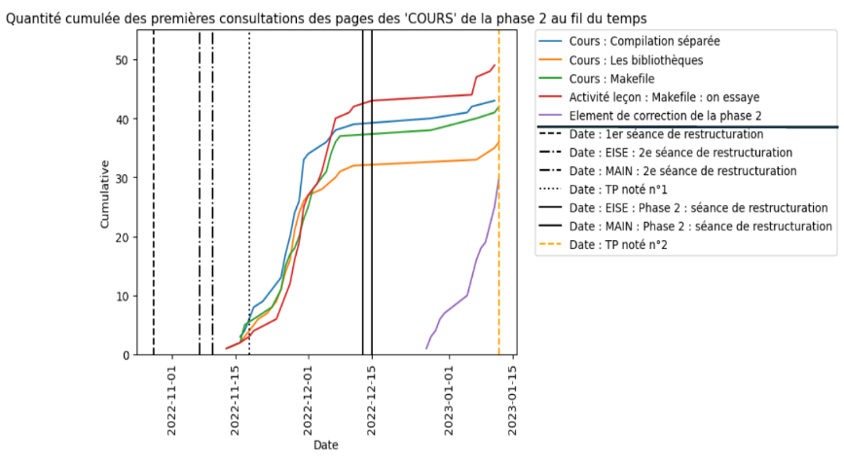
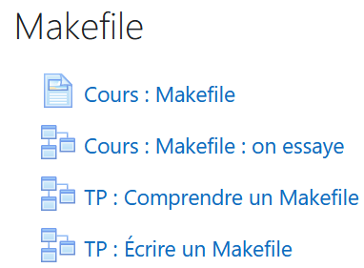
Analyse de traces Moodle
Analyse des consultations des cours et TP :
1ères consultations des pages de Cours de la phase 2
Remarques
La majorité des premières consultations ont été effectuées avant la 2e séance de restructuration.
Le cours sur les bibliothèques a très peu été consulté.
L'élément de correction de la phase 2 a été consulté par 55% des étudiants.

Slide 11
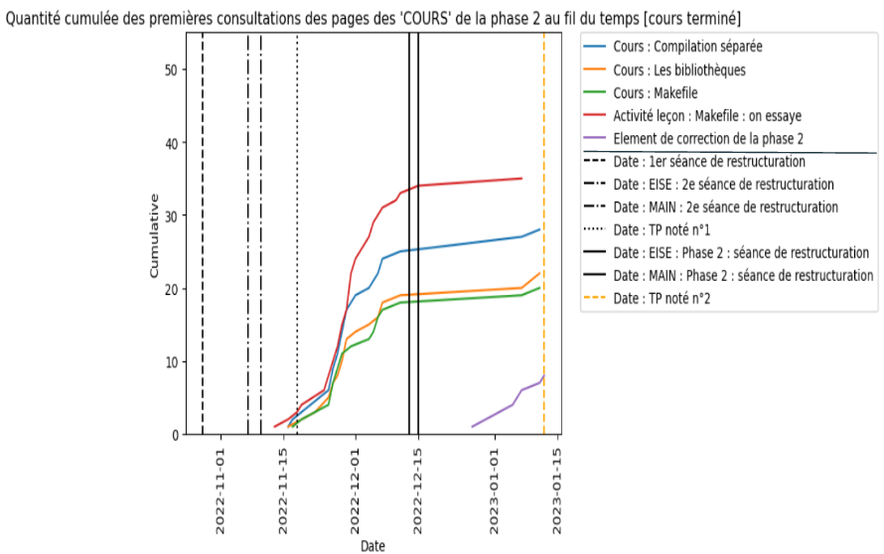
Analyse de traces Moodle
Analyse des consultations des cours et TP :
1ères consultations des pages de Cours de la phase 2
Remarques
Plusieurs étudiant n’ont pas terminé l’activité leçon “Makefile : On essaye”.
  Peut être causé par une boucle infinie si on n’a pas la bonne réponse.
Pour les autres cours, il se peut que les étudiants aient fini le cours mais n’ont pas marqué celui-ci comme terminé.

Slide 12
Analyse de traces Moodle
Clustering & Analyse du parcours des étudiants
Clustering : méthode d’analyse de données pour regrouper les apprenants représentant des comportements similaires
Démarche :
  Pour chaque étudiant, on va récupérer son parcours
  Un parcours est constitué de l’ensemble des pages consulté par l’étudiant dans l’ordre de première consultation.
Exemple :
Thomas a consulté les pages du cours dans l’ordre suivant : Son chemin : Pdf Intro ⇒ Cours 1 ⇒ Cours 2 ⇒ Cours 1 ⇒ Activité 1
Son parcours : [“Pdf Intro”, “Cours 1”, “Cours 2”, “Activité 1”]

Slide 13
Analyse de traces Moodle
Clustering & Analyse du parcours des étudiants
Outils et méthodes utilisés :
Algorithme K-means
La distance de Levenshtein
  La distance de Levenshtein représente le nombre minimum d'opérations nécessaires pour transformer une chaîne de caractères en une autre. Ces opérations comprennent l'insertion, la suppression et la substitution d'un caractère.
Dans notre cas, on va comparer le parcours des étudiants avec le parcours objectif en utilisant la distance de Levenshtein.
  Si la distance de Levenshtein est faible, cela signifie que le parcours de l'étudiant est assez similaire au parcours objectif.
  Si la distance de Levenshtein est élevée, cela signifie que le parcours de l'étudiant est très différent du parcours objectif.

Slide 14
Analyse de traces Moodle
Clustering & Analyse du parcours des étudiants
Analyse des clusters
Score |  | Cluster 0 (7 élèves) | Cluster 1 (11 élèves) | Cluster 2 (13 élèves) | Cluster 3 (2 élèves) | Cluster 4 (11 élèves) | Cluster 5 (11 élèves)
Proportion de cours vu | Moyenne (Écart type) | 1 | 0.96 (0.07) | 0.78 (0.17) | 0.28 (0.4) | 0.66 (0.24) | 0.75 (0.21)
Proportion de tp autonomi vu | Moyenne (Écart type) | 1 | 0.97 (0.07) | 0.91 (0.14) | 0.58 (0.58) | 0.71 (0.21) | 0.84 (0.13)
Proportion total de page vu | Moyenne (Écart type) | 0.96 (0.04) | 0.94 (0.05) | 0.79 (0.09) | 0.41 (0.51) | 0.60 (0.17) | 0.75 (0.14)
Distance de Levenshtein | Moyenne (Écart type) | 12 (1.3) | 9.54 (1.7) | 11.38 (1.33) | 14.5 (2.5) | 12.6 (1.56) | 9.73 (1.48)
Note TP | Moyenne (Écart type) | 72.5 (27.7) | 62 (27.7) | 49.53 (31.6) | 26.88 (26.88) | 37.27 (41.1) | 27.1 (31)
Note Cours | Moyenne (Écart type) | 83.7 (6.9) | 82.8 (6.7) | 75.73 (9.1) | 84.1 (2.1) | 72.3 (10.2) | 77.5 (9)
Note finale | Moyenne (Écart type) | 78.1 (14.77) | 72.4 (14.58) | 62.63 (17.05) | 55.47 (12.38) | 54.8 (21.7) | 52.3 (17.14)

Slide 15
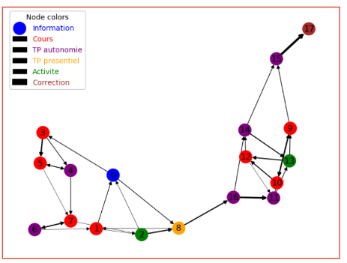
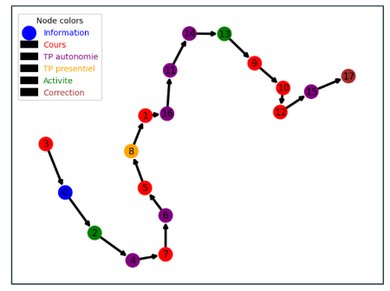
Analyse de traces Moodle
Clustering & Analyse du parcours des étudiants
Cluster 0
Parcours des étudiants d’un point de vue probabiliste
Score |  | Cluster 0 (7 élèves)
Proportion de cours vu | Moyenne (Ecart type) | 1
Proportion de tp autonomi vu | Moyenne (Ecart type) | 1
Proportion total de page vu | Moyenne (Ecart type) | 0.96 (0.04)
Distance de Levenshtein | Moyenne | 12 (1.3)
Note finale | Moyenne (Ecart type) | 78.1 (14.77)
0 ⇒ "PDF intro"
1 ⇒ "Les commandes de bases"
2 ⇒ "Choisir son éditeur"
3 ⇒ "On prend les commandes"
4 ⇒ "S'auto-évaluer avec le TP-1"
5 ⇒ "Flux et processus"
6 ⇒ "S'auto-évaluer avec le TP-2"
7 ⇒ "Cours : Introduction à Git"
8 ⇒ "TP restructuration"
9 ⇒ "Cours : Compilation séparée"
10 ⇒ "Cours : Les bibliothèques"
11 ⇒ "TP : Compilation séparée"
12 ⇒ "Cours : Makefile"
13 ⇒ "Cours : Makefile : on essaye"
14 ⇒ "TP : Comprendre un Makefile"
15 ⇒ "TP : Écrire un Makefile"
16 ⇒ 'TP : Utiliser un débugger'
17 ⇒ "Élément de correction de la phase 2"
Notes:
Parcours de l’étudiant qui représente le plus le cluster

Slide 16
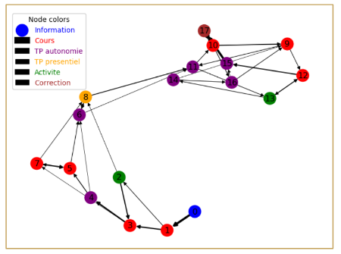
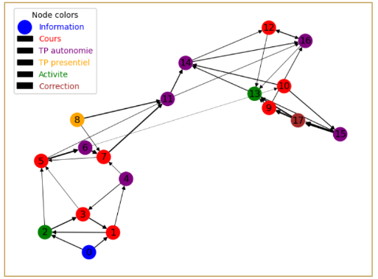
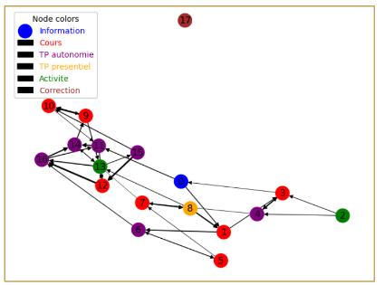
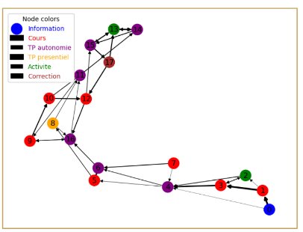
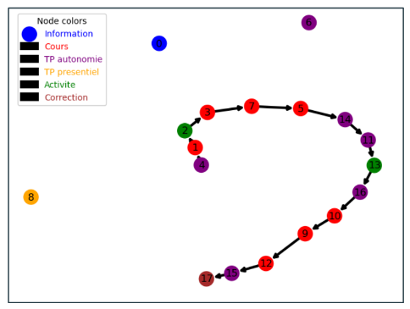
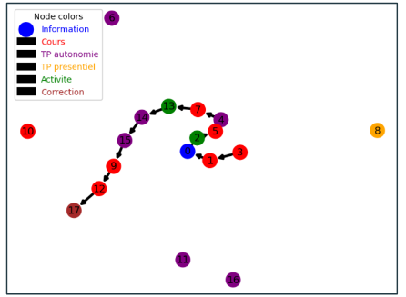
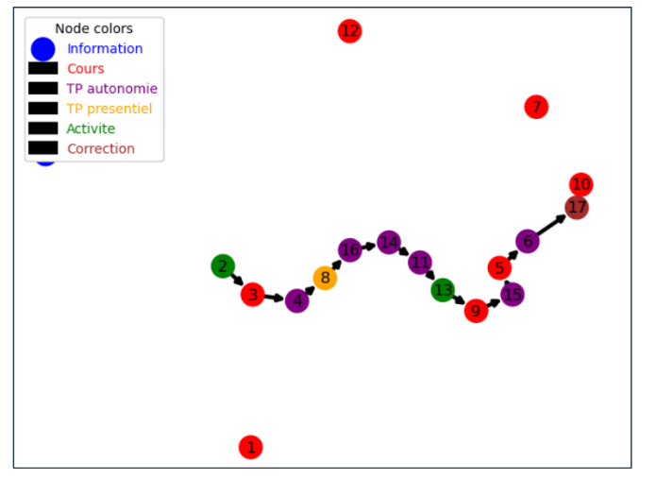
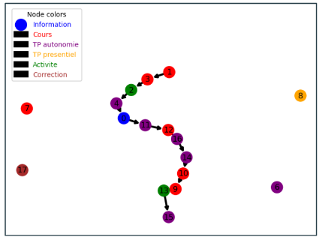
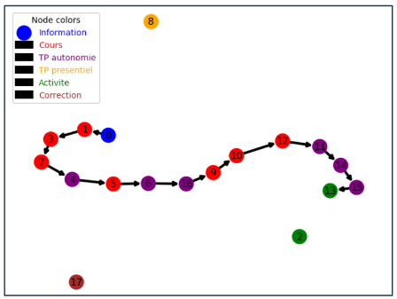
Analyse de traces Moodle
Clustering & Analyse du parcours des étudiants
Cluster 1
Cluster 2
Cluster 3
Cluster 4
Cluster 5
Notes:
Parcours de l’étudiant qui représente le plus le cluster

Slide 17
Choix méthodologique
Protocole évolutif…
Indicateurs / des signaux importants…mais qui ne répondent pas à la question du Pourquoi
1
Analyse des traces sur Moodle
Motivation?
Stratégie d’apprentissage ?...
Pertinence des ressources?
3
Entretiens qualitatifs
Questionnaires
2

Slide 18
Choix méthodologique
Un protocole évolutif…
3
Entretiens qualitatifs
Questionnaires
2
Approche qualitative : comprendre les usages et les ressentis des étudiants
Entretiens anonymisés, enregistrés (enregistreur vocal)
Ecran d’ordinateur montrant le cours, pour aider les étudiants à se rappeler de leur activité et à donner systématiquement des exemples.
Questionnement sur 3 thèmes (questions générales ouvertes) :
La façon dont l’étudiant s’organise pour ce cours
Les activités du cours (en distanciel comme en présentiel)
Les évaluations dans le cours
Réponses aux questionnaires de l’EEE pour le cours OPI : 49 réponses.

Slide 19
Recoupement des données : problèmes identifiés
participation moindre au cours du fait de sa modalité à distance
difficultés à s'organiser pour réaliser les activités du cours
prise en main du cours à la "dernière minute"
ceux qui ont le mieux réussi ne sont pas ceux qui ont suivi linéairement le cours
sentiment d'isolement/décrochage du cours
documents nouveaux non vus par les étudiants sur Moodle
manque d'activités pour s'entraîner
évaluations jugées trop difficiles

Slide 20
Protocole et préconisations : apports de la littérature
- Protocole
Marie-Luce Bourguet, & Yushan Li. (2022). Distance measure between instructor-recommended and learner's learning pathways. Proceedings of the 15th International Conference on Educational Data Mining, 729--733. https://doi.org/10.5281/zenodo.6853087
- Autodirection
Carré, P. (2010). Chapitre 3. L’autodirection des apprentissages. Dans : Philippe Carré éd., L’autoformation: Perspectives de recherche (pp. 117-169). Paris cedex 14: Presses Universitaires de France. https://doi.org/10.3917/puf.carre.2010.02.0117
- Présence à distance
Jézégou, A. (2012). La présence en e-learning : modèle théorique et perspectives pour la recherche. International Journal of E-Learning & Distance Education (IJEDE), 26(1). https://ijede.ca/index.php/jde/article/view/777/1409
- Alignement pédagogogique
Biggs, J. (1996). Enhancing Teaching through Constructive Alignment. Higher Education, 32(3), 347–364. http://www.jstor.org/stable/3448076

Slide 21
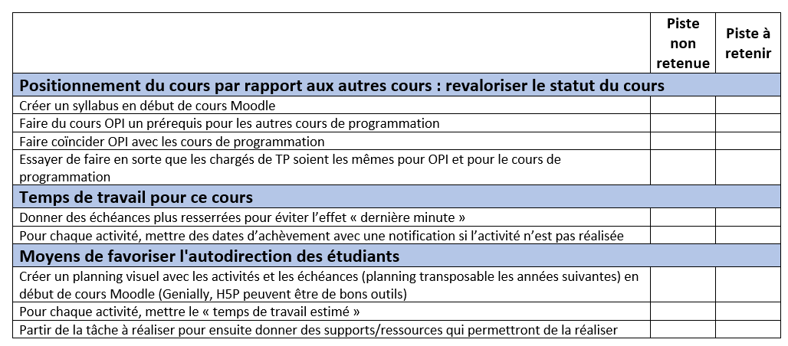
Recommandations proposées
Notes:
ces éléments + la littérature pédagogique

Slide 22
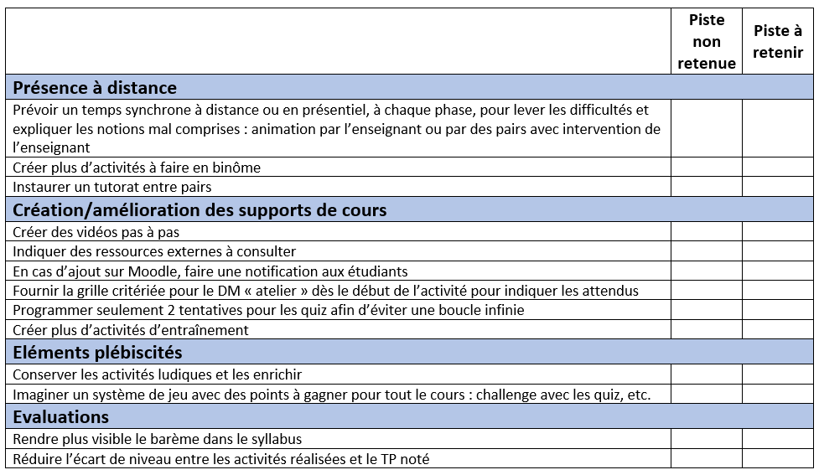
Recommandations proposées, suite

Slide 23
Merci pour votre attention
Des questions ?

